Slide 1
Diagnostic égalité hommes-femmes
Julien Séré

Slide 2
Programme
Téléchargement et introduction des données
Indicateurs d’égalité professionnelle femmes/hommes
Score d’égalité
Export & Stockage des données

Slide 3
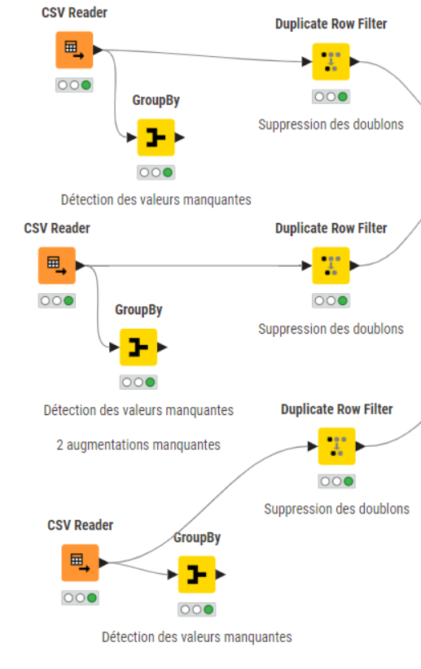
Téléchargement et introduction des données
Import des fichiers CSV
Inspection des tables et identification de la clé primaire ‘id_salarié’
Identification des valeurs manquantes
Suppression des doublons

Slide 4
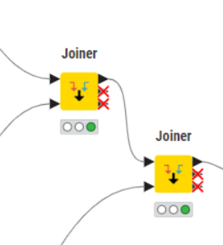
Jointure des tables
Jointure interne sur les 3 tables
Clé primaire ‘id_salarie’

Slide 5
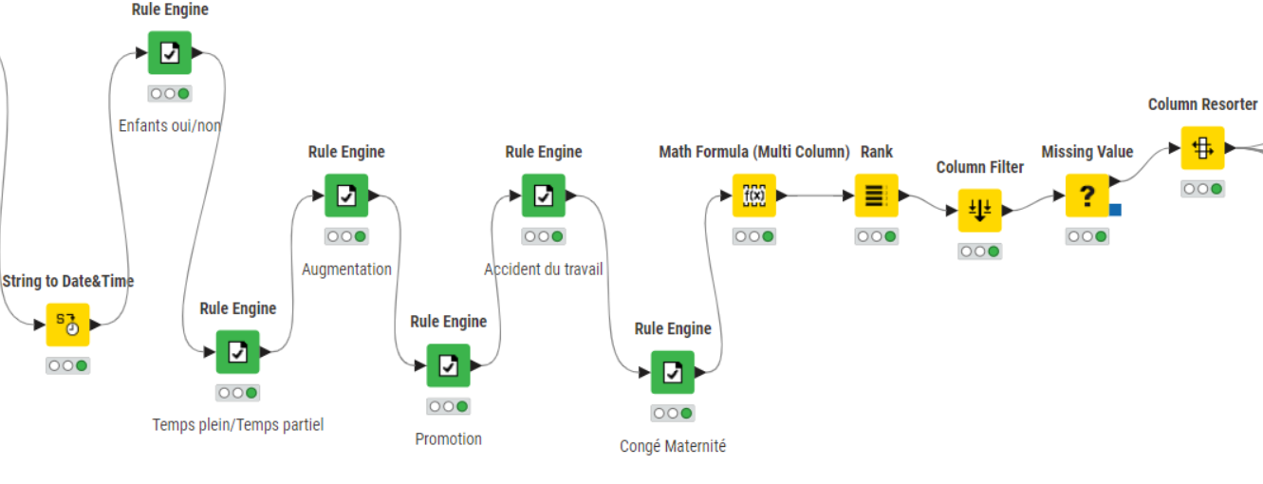
Renommage, Formatage et Filtre
Création & formatage de variables boléennes (augmentation, promotion, congé maternité…)
Renommage des colonnes
Filtre des colonnes utiles
Création de la variable âge
Création d’une clé artificielle

Slide 6
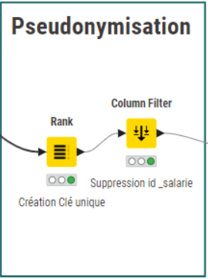
Pseudonymisation
Création d’une nouvelle clé unique et suppression de l’id_salarié existant, permettant à des collaborateurs d’avoir accès à l’identité
Réduction des risques en cas de données
Interchangeabilité des données
Flexibilité dans les analyses

Slide 7


Mise en conformité RGPD & export
Export d’un fichier CSV
5 grands principes du RGPD :
Licéité : Données issues du SIRH consenties par les employés
Limitation des finalités : Produire et publier un score d’égalité hommes/femmes pour encourager les bonnes pratiques de parité
Minimisation des données : Données inutiles supprimées : état civil, nom, prénom âge…
Exactitude : Mises à jour régulières et garanties par le département RH
Durée de conservation : données anonymisées donc pas de limite => 3 ans

Slide 8

Score d’égalité hommes/femmes
Calcul obligatoire depuis 2020 si > 50 salariés
Écart de rémunération femmes / hommes (40 points)
Écart de taux d’augmentations individuelles (20 points)
Écart de taux de promotions (15 points)
% de salariées augmentées à leur retour de congé de maternité (15 points)
Nombre de salariés du sexe sous-représenté parmi les 10 plus hautes rémunérations (10 points)

Slide 9
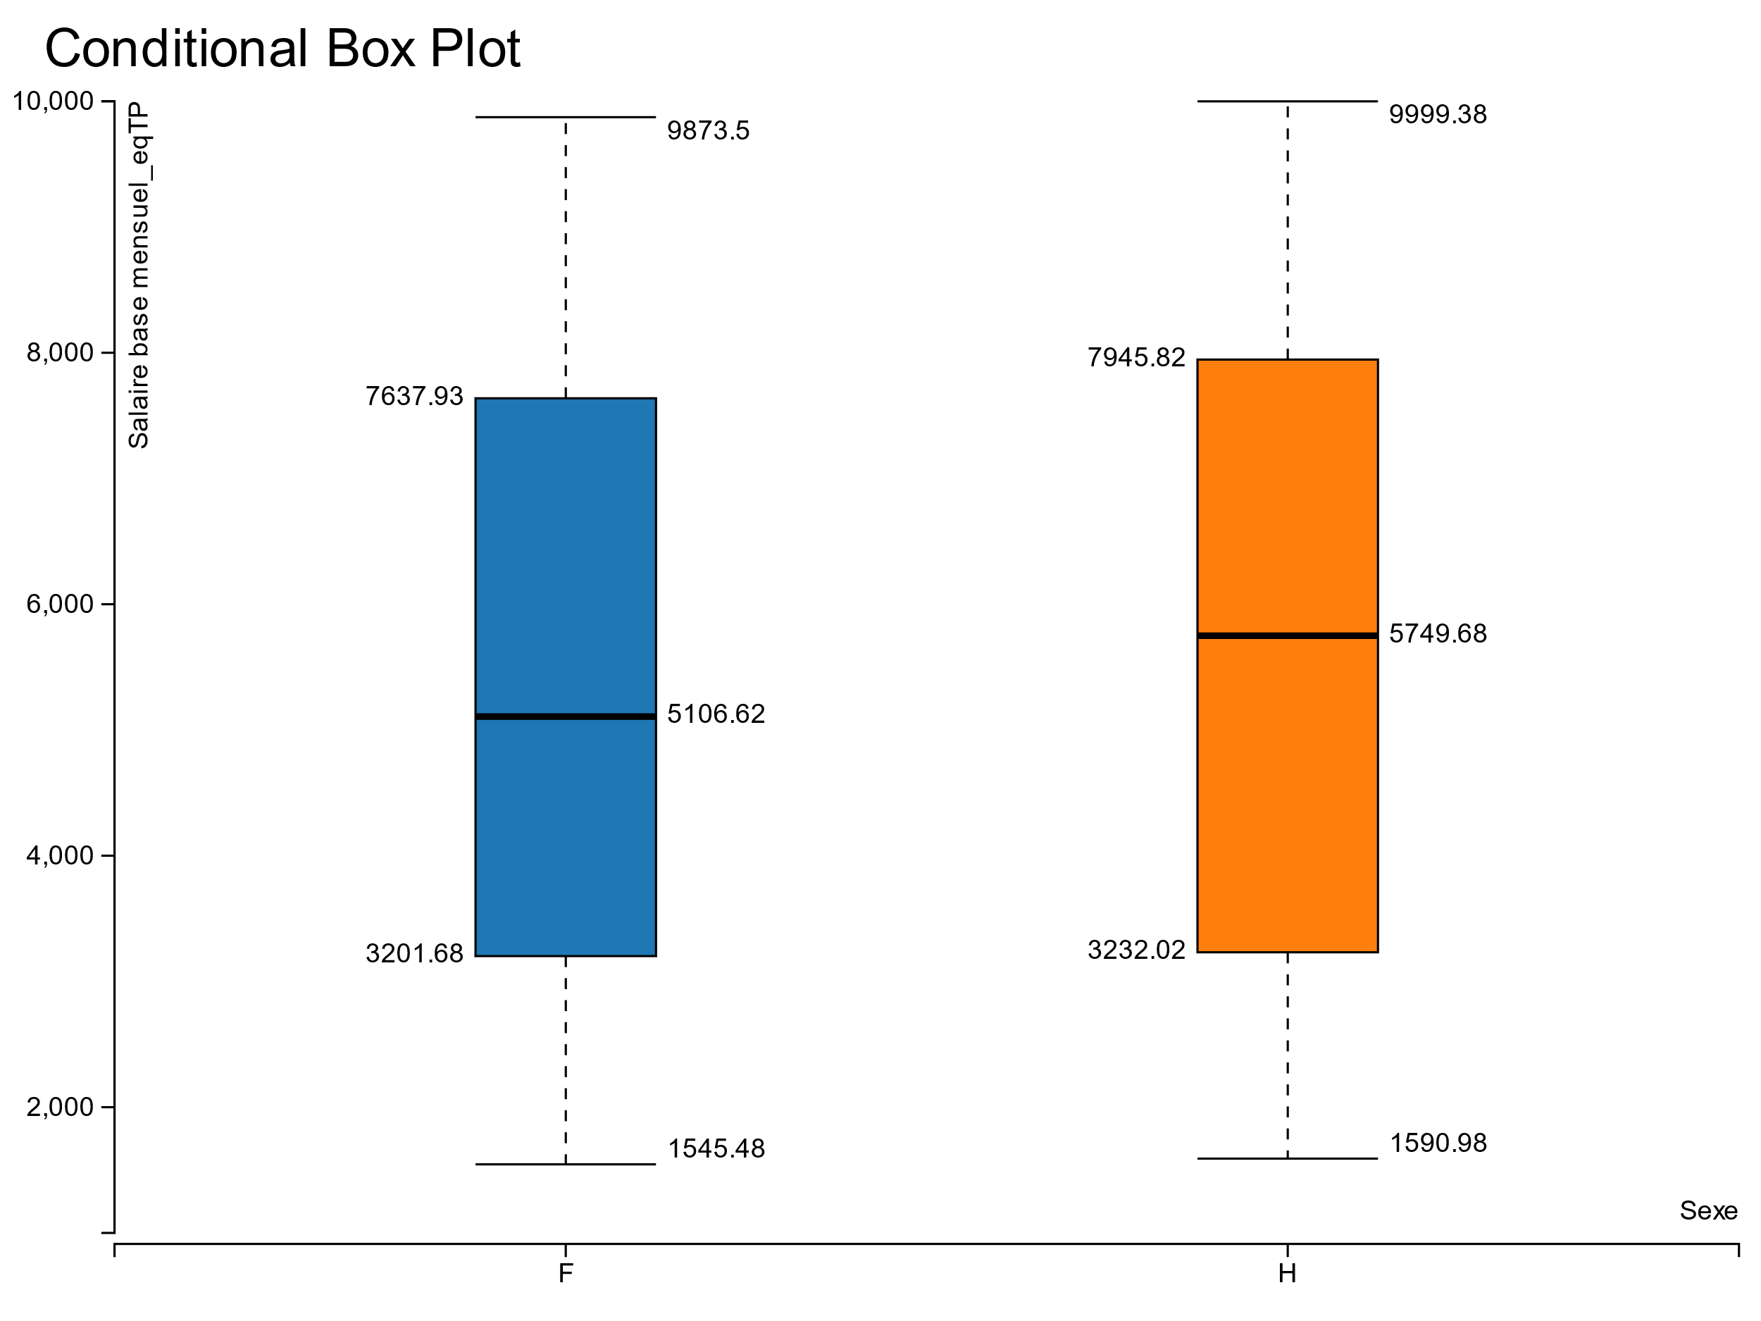
1. Ecart de rémunération H/F
Salaire moyen* +1% en faveur des hommes
Taux similaires avec la rémunération totale (incluant part variable)
Score d’égalité : 40 points
*Rémunération fixe équivalent temps plein

Slide 10
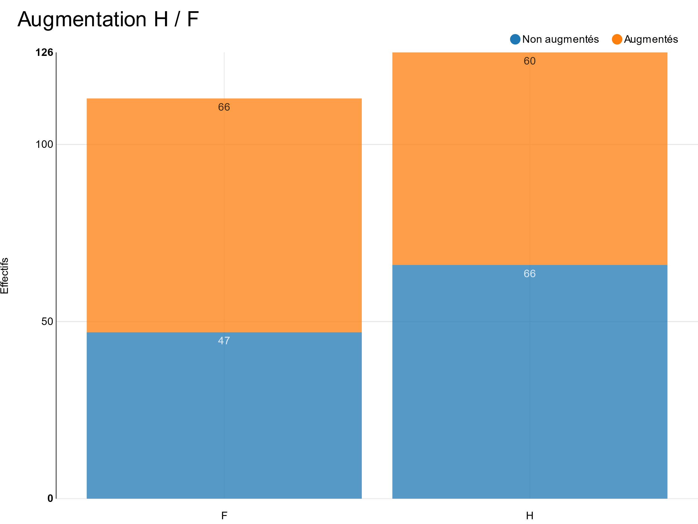
2. Ecart de taux d’augmentation individuel
58% des femmes ont été augmentées
47% des hommes ont été augmentés
Score d‘égalité: 20 points

Slide 11
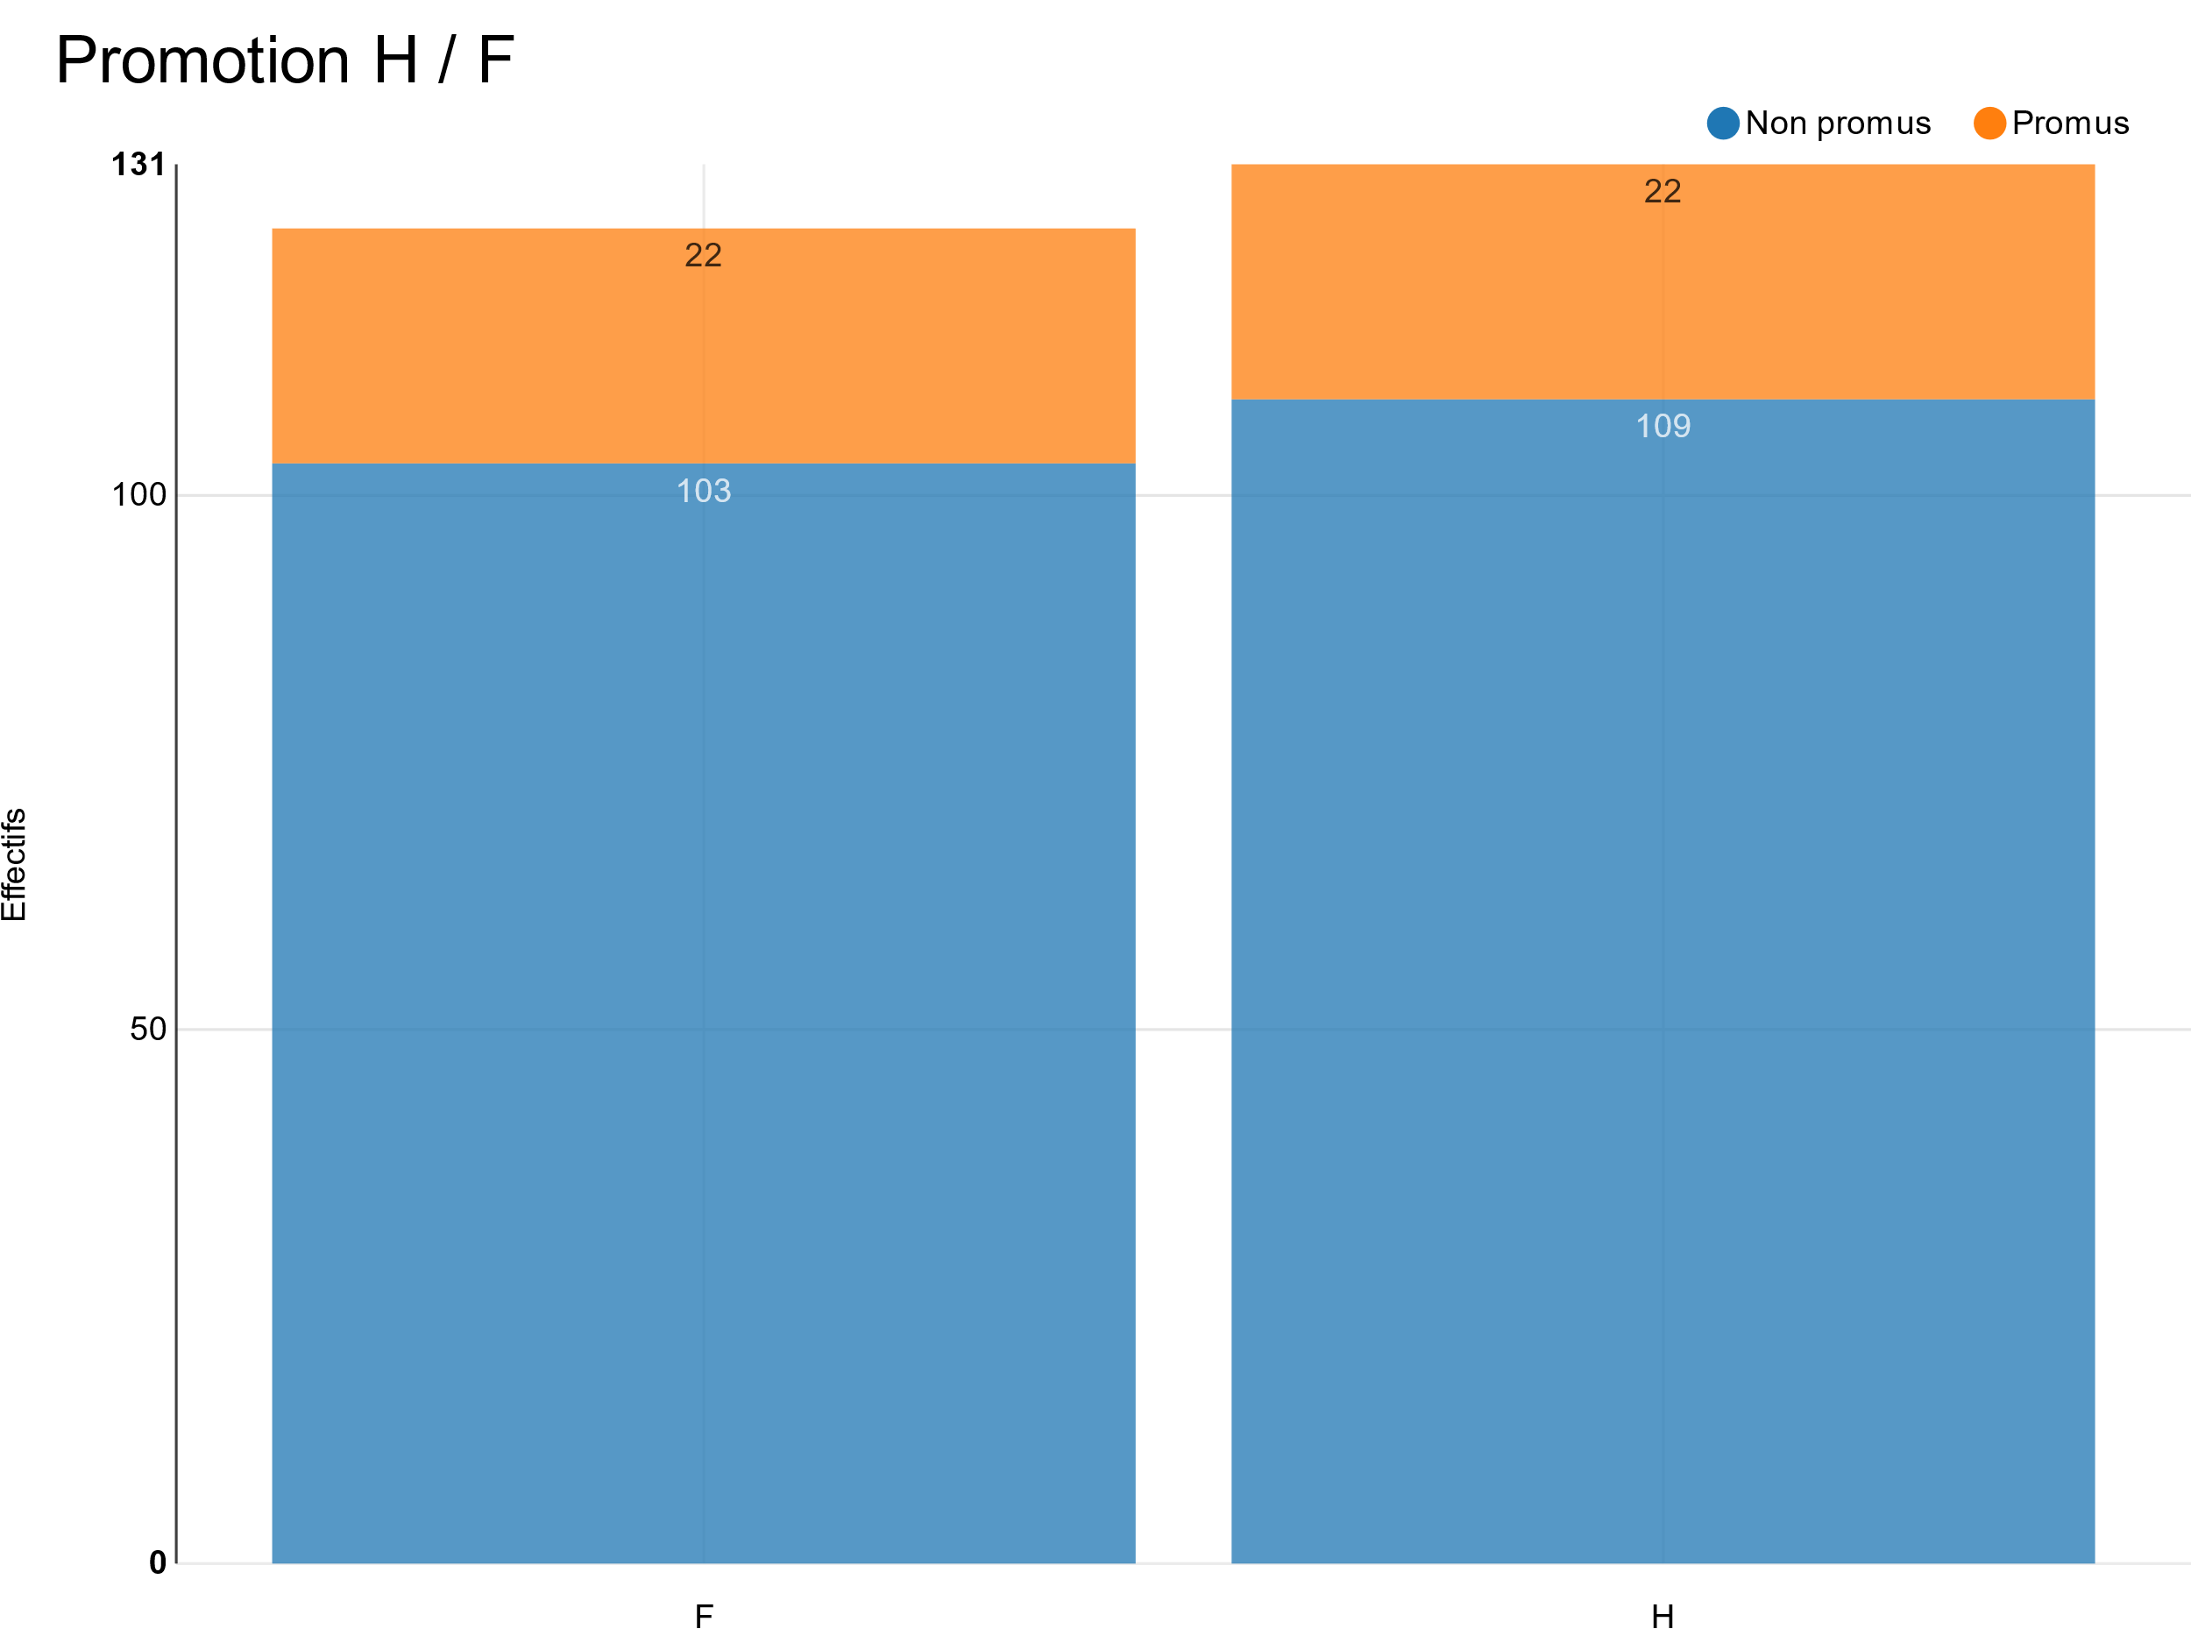
3. Ecart de taux de promotion
17,6% des femmes ont été promues
16,7% des hommes ont été promus
Score d‘égalité : 15 points

Slide 12
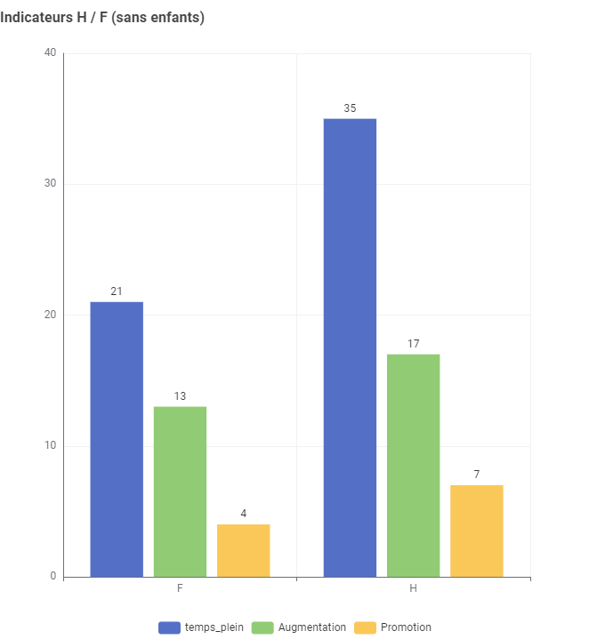
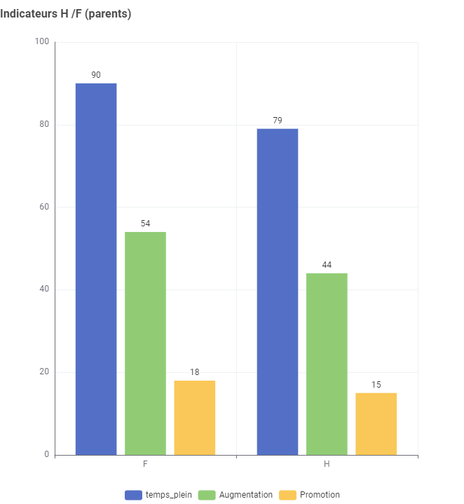
3.2 Ecarts selon situation
52% des femmes et 41% des hommes sans enfants ont été augmentés
54% des femmes et 48% des hommes parents ont été augmentés

Slide 13
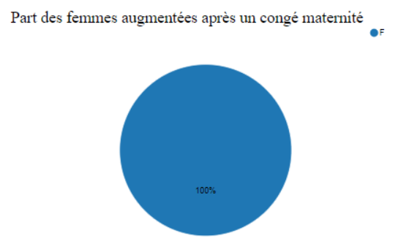
4. Part des femmes augmentées après un congé maternité
100% des femmes ont été augmentées après un congé maternité
Score d‘égalité : 15 points

Slide 14
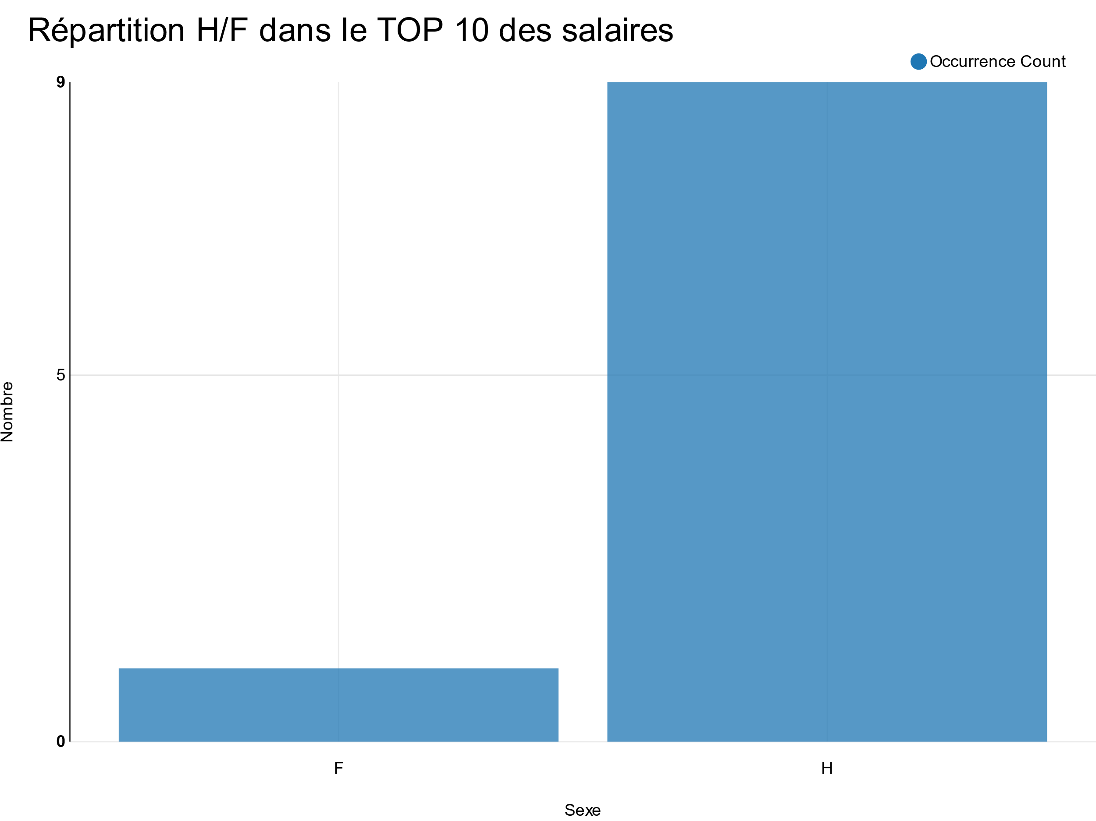
5. Répartition des 10 plus hautes rémunérations
1 femme figure dans le TOP 10 des salaires* de l’entreprise
Score d‘égalité : 1 point
* Rémunération fixe équivalent temps plein + rémunération variable

Slide 15

Score d’égalité H/F
94/100
Efforts doivent être faits sur la répartition des 10 plus hautes rémunérations entre hommes et femmes

